Slide 1
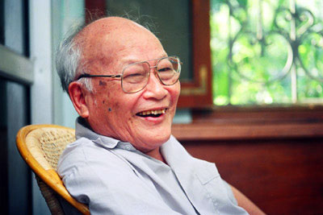
TRÒ CHƠI LẬT MẢNH GHÉP
1
1
2
2
3
3
4
4

Slide 2
Câu 1: Tác giả của “Dế mèn phiêu lưu kí” là ai?
Tô Hoài
HẾT GIỜ
Quay về

Slide 3
Câu 2: Bút danh Tô Hoài gắn liền với địa danh nào?
Gắn với hai địa danh: Sông Tô Lịch và phủ Hoài Đức.
HẾT GIỜ
Quay về

Slide 4
Câu 3: Vợ chồng A Phủ được trích từ tập truyện nào?
Truyện Tây Bắc
HẾT GIỜ
Quay về

Slide 5
Câu 4: Tô Hoài được trao giải thưởng Hồ Chí Minh năm nào?
Năm 1996
HẾT GIỜ
Quay về

Slide 6
Vợ chồng A Phủ
Tô Hoài

Slide 7
Cấu trúc bài học
Tìm hiểu chung
Đọc – hiểu văn bản
Tổng kết
Luyện tập
Vận dụng

Slide 8
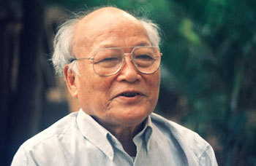
I. TÌM HIỂU CHUNG
1. Tác giả
- Tên khai sinh là Nguyễn Sen, sinh năm 1920.
- Viết văn từ trước cách mạng, nổi tiếng với truyện đồng thoại Dế mèn phiêu lưu kí.

Slide 9
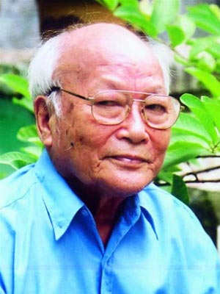
I. TÌM HIỂU CHUNG
1. Tác giả
Là nhà văn lớn, sáng tác nhiều thể loại.
Sáng tác thiên về diễn tả những sự thật đời thường: “Viết văn là một quá trình đấu tranh để nói ra sự thật. Đã là sự thật thì không tầm thường, cho dù phải đập vỡ những thần tượng trong lòng người đọc”.

Slide 10
I. TÌM HIỂU CHUNG
1. Tác giả
- Có vốn hiểu biết sâu sắc, phong phú về phong tục, tập quán của nhiều vùng khác nhau.
- Năm 1996, được nhà nước tặng giải thưởng Hồ Chí Minh về văn học nghệ thuật.

Slide 11
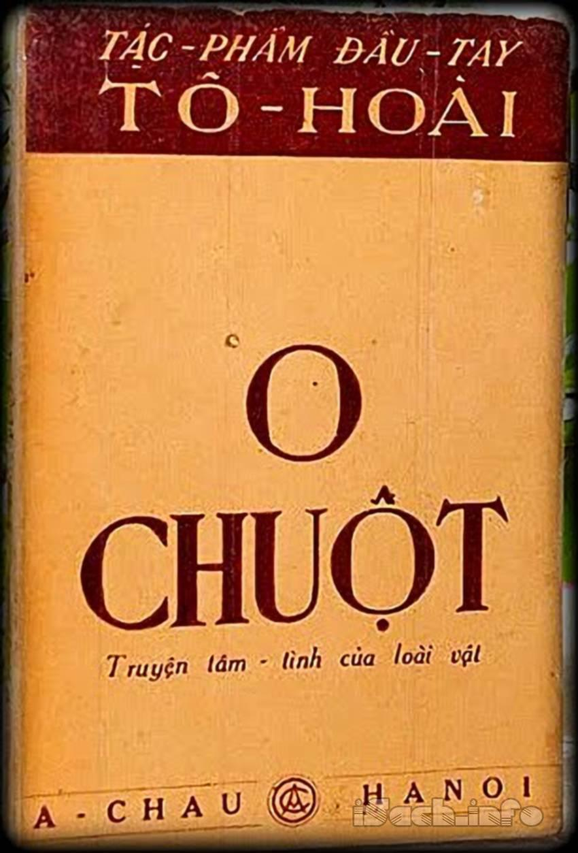
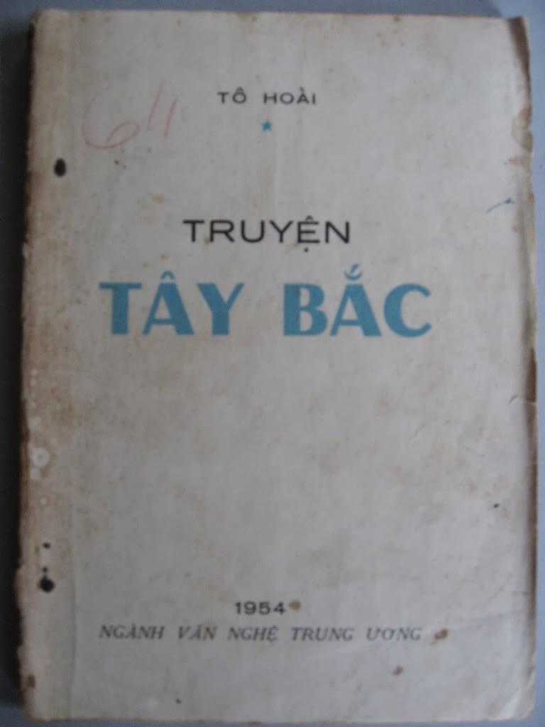
I. TÌM HIỂU CHUNG
1. Tác giả
- Dế Mèn phiêu lưu kí
- O Chuột (1942)
Tác phẩm tiêu biểu
- Nhà nghèo (1944)
- Truyện Tây Bắc (1953)
- Miền Tây (1967)

Slide 12
I. TÌM HIỂU CHUNG
2. Tác phẩm
a. Xuất xứ và hoàn cảnh sáng tác:
In trong tập Truyện Tây Bắc – được tặng giải nhất giải thưởng Hội văn nghệ Việt Nam 1954 – 1955
- Hoàn cảnh sáng tác: Trong chuyến đi thực tế cùng bộ đội vào giải phóng Tây Bắc năm 1952.
b. Tóm tắt:

Slide 13
II. ĐỌC – HIỂU VĂN BẢN
1. Nhân vật Mị
a. Sự xuất hiện của Mị
- Hình ảnh: Một cô con gái “ngồi quay sợi gai bên tảng đá trước cửa, cạnh tàu ngựa”.
- “Lúc nào cũng vậy, dù quay sợi, thái cỏ ngựa, dệt vải, chẻ củi hay đi cõng nước dưới khe suối, cô ấy cũng cúi mặt, mặt buồn rười rượi”
=> Cách giới thiệu nhân vật ấn tượng để dẫn dắt người đọc vào hành trình tìm hiểu số phận nhân vật.

Slide 14
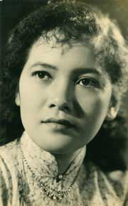
II. ĐỌC – HIỂU VĂN BẢN
1. Nhân vật Mị
b. Cuộc đời khổ đau, tủi cực
* Trước khi làm dâu gạt nợ nhà thống lí Pá Tra:
- Là cô gái trẻ đẹp, có tài thổi sáo: “Trai đến đứng nhẵn cả chân vách đầu buông Mị”, “Mị thổi sáo giỏi, Mị uốn chiếc lá trên môi,thổi lá cũng hay như thổi sáo. Có biết bao nhiêu người mê, ngày đêm đã thổi sáo đi theo Mị”

Slide 15
II. ĐỌC – HIỂU VĂN BẢN
1. Nhân vật Mị
b. Cuộc đời khổ đau, tủi cực
* Trước khi làm dâu gạt nợ nhà thống lí Pá Tra:
- Là người con hiếu thảo, tự trọng: “Con nay đã biết cuốc nương làm ngô, con phải làm nương ngô giả nợ thay cho bố. Bố đừng bán con cho nhà giàu”

Slide 16
II. ĐỌC – HIỂU VĂN BẢN
1. Nhân vật Mị
b. Cuộc đời khổ đau, tủi cực
* Khi về làm dâu gạt nợ nhà thống lí Pá Tra:
- Nguyên nhân: Mị bị bắt về làm dâu gạt nợ
- Lúc đầu: Mị phản kháng quyết liệt.
+ “Có đến hàng mấy tháng, đêm nào Mị cũng khóc”…
+ Mị tính chuyện ăn lá ngón để tìm sự giải thoát.
+ Vì lòng hiếu thảo nên phải nén nỗi đau riêng, quay trở lại nhà thống lí.

Slide 17
II. ĐỌC – HIỂU VĂN BẢN
1. Nhân vật Mị
b. Cuộc đời khổ đau, tủi cực
* Khi về làm dâu gạt nợ nhà thống lí Pá Tra:
- Những ngày làm dâu:
+ Bị vắt kiệt sức lao động:
o “Tết xong thì lên núi hái thuốc phiện, giữa màu thì giặt đay, xe đay, đến mùa thi đi nương bẻ bắp, và dù lúc đi hái củi, lúc bung ngô, lúc nào cũng gài một bó đay trong cánh tay để tước thành sợi”

Slide 18
II. ĐỌC – HIỂU VĂN BẢN
1. Nhân vật Mị
b. Cuộc đời khổ đau, tủi cực
* Khi về làm dâu gạt nợ nhà thống lí Pá Tra:
- Những ngày làm dâu:
+ Bị vắt kiệt sức lao động:
o “Con ngựa con trâu làm còn có lúc, đêm nó còn đứng gãi chân, đứng nhai cỏ, đàn bà con gái nhà này thì vùi vào việc làm cả đêm cả ngày”
→ Bị biến thành một thứ công cụ lao động là nỗi cực nhục mà Mị phải chịu đựng.

Slide 19
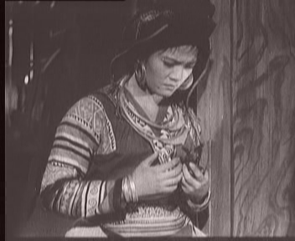
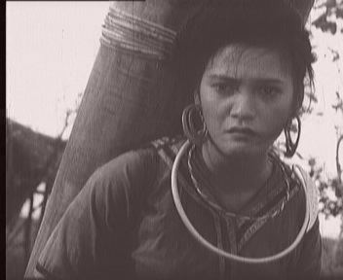
II. ĐỌC – HIỂU VĂN BẢN
1. Nhân vật Mị
b. Cuộc đời khổ đau, tủi cực
* Khi về làm dâu gạt nợ nhà thống lí Pá Tra:
+ Chịu nỗi đau khổ về tinh thần:
Bị giam cầm trong căn phòng:“kín mít, có một chiếc cửa sổ một lỗ vuông bằng bàn tay. Lúc nào trông ra cũng chỉ thấy trăng trắng, không biết là sương hay là nắng”
→ Sống với trạng thái gần như đã chết.

Slide 20
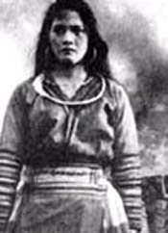
II. ĐỌC – HIỂU VĂN BẢN
1. Nhân vật Mị
b. Cuộc đời khổ đau, tủi cực
- Thái độ của Mị:
+ “Ở lâu trong cái khổ, Mị quen khổ rồi.”
+ “Bây giờ Mị tưởng mình cũng là con trâu, cũng là con ngựa (…) ngựa chỉ biết ăn cỏ, biết đi làm mà thôi”
+ “Mỗi ngày Mị không nói, lùi lũi như con rùa nuôi trong xó cửa.”
=> Sống tăm tối, nhẫn nhục, đau khổ, Mị tê liệt về tinh thần, buông xuôi theo số phận.

Slide 21
II. ĐỌC – HIỂU VĂN BẢN
1. Nhân vật Mị
c. Sức sống tiềm tàng của Mị:
* Cảnh mùa xuân:

Slide 22
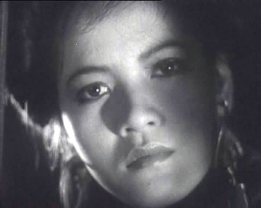
II. ĐỌC – HIỂU VĂN BẢN
1. Nhân vật Mị
c. Sức sống tiềm tàng của Mị:
- Mị nghe tiếng sáo gọi bạn “vọng lại thiết tha, bổi hổi”. Mị ngồi nhẩm bài hát của người đang thổi:
“Mày có con trai con gái rồi
Mày đi làm nương
Ta không có con trai con gái
Ta đi tìm người yêu”

Slide 23
II. ĐỌC – HIỂU VĂN BẢN
1. Nhân vật Mị
c. Sức sống tiềm tàng của Mị:
Tâm trạng của Mị trong đêm tình mùa xuân:
- Lúc uống rượu đón xuân:
+ “Mị lén lấy hủ rượu, cứ uống ực từng bát”

Slide 24
II. ĐỌC – HIỂU VĂN BẢN
1. Nhân vật Mị
c. Sức sống tiềm tàng của Mị:
- Khi nghe tiếng sáo gọi bạn:
+ Nhớ lại những kỉ niệm ngọt ngào của quá khứ: thổi sáo, thổi lá giỏi, “có biết bao người mê, ngày đêm đã thổi sáo đi theo Mị”
+ “… Mị thấy phơi phới trở lại, trong lòng đột nhiên vui sướng như những đêm Tết ngày trước… Mị muốn đi chơi…”

Slide 25
II. ĐỌC – HIỂU VĂN BẢN
1. Nhân vật Mị
c. Sức sống tiềm tàng của Mị:
- Khi nghe tiếng sáo gọi bạn:
+ Mị muốn chết:
“Nếu có nắm lá ngón trong tay lúc này, Mị sẽ ăn cho chết ngay chứ không buồn nhớ lại nữa. Nhớ lại chỉ thấy nước mắt ứa ra”
→ Mị đã ý thức được tình cảnh đau xót của mình.

Slide 26
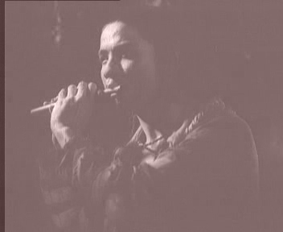
II. ĐỌC – HIỂU VĂN BẢN
1. Nhân vật Mị
c. Sức sống tiềm tàng của Mị:
+ Trong đầu Mị vẫn đang rập rờn tiếng sáo:
“Anh ném pao, em không bắt
Em không yêu quả pao rơi rồi”.
→ Tiếng sáo biểu tượng cho khát vọng tình yêu tự do đã thổi bùng lên ngọn lửa tâm hồn Mị

Slide 27
II. ĐỌC – HIỂU VĂN BẢN
1. Nhân vật Mị
c. Sức sống tiềm tàng của Mị:
+ Mị hành động:
o “lấy ống mỡ sắn một miếng bỏ thêm vào đĩa dầu”
o “quấn lại tóc, với tay lấy cái váy hoa vắt ở phía trong vách”
→ Mị muốn được đi chơi xuân, quên hẳn sự có mặt của A Sử.

Slide 28
II. ĐỌC – HIỂU VĂN BẢN
1. Nhân vật Mị
c. Sức sống tiềm tàng của Mị:
- Khi bị A Sử trói đứng:
+ “Trong bóng tối, Mị đứng im lặng, như không biết mình đang bị trói. Hơi rượi còn nồng nàn, Mị vẫn nghe tiếng sáo đưa Mị đi theo những cuộc chơi, những đám chơi...”
+ “Mị vùng bước đi. Nhưng tay chân đau không cựa được...” → Khát vọng đi chơi xuân đã bị chặn đứng.
+ “Mị nín khóc, Mị lại bồi hồi (…). Lúc lại nồng nàn tha thiết nhớ (…). Mị lúc mê lúc tỉnh…”

Slide 29
II. ĐỌC – HIỂU VĂN BẢN
1. Nhân vật Mị
c. Sức sống tiềm tàng của Mị:
→ Tô Hoài đặt sự hồi sinh của Mị vào tình huống bi kịch: khát vọng mãnh liệt >< hiện thực phũ phàng, khiến cho sức sống của Mị càng thêm mãnh liệt.

Slide 30
II. ĐỌC – HIỂU VĂN BẢN
1. Nhân vật Mị
c. Sức sống tiềm tàng của Mị:
=> Tư tưởng của nhà văn:
Sức sống của con người cho dù bị giẫm đạp, trói buộc nhưng vẫn luôn âm ỉ và có cơ hội là bùng lên.

Slide 31
II. ĐỌC – HIỂU VĂN BẢN
1. Nhân vật Mị
c. Sức sống tiềm tàng của Mị:
* Tâm trạng và hành động của Mị khi thấy A Phủ bị trói đứng:
- Lúc đầu khi chứng kiến A phủ bị trói “Mị vẫn thản nhiên thổi lửa hơ tay”
→ Dấu ấn của sự tê liệt tinh thần.

Slide 32
II. ĐỌC – HIỂU VĂN BẢN
1. Nhân vật Mị
c. Sức sống tiềm tàng của Mị:
- Khi nhìn thấy “một dòng nước mắt lấp lánh bò xuống hai hõm má đã xám đen lại…” của A Phủ: Mị thức tỉnh dần.
+ “Mị chợt nhớ lại đêm năm trước A Sử trói Mị”, “Nhiều lần khóc, nước mắt chảy xuống miệng, xuống cổ, không biết lau đi được”
→ Thương người, thương mình.

Slide 33
II. ĐỌC – HIỂU VĂN BẢN
1. Nhân vật Mị
c. Sức sống tiềm tàng của Mị:
+ Nhận thức được tội ác của nhà thống lí:
“Trời ơi nó bắt trói đứng người ta đến chết. Chúng nó thật độc ác…”
+ Thương cảm cho A Phủ:
“Cơ chừng chỉ đêm mai là người kia chết, chết đau, chết đói, chết rét”
→ Từ lạnh lùng thương cảm, dần dần Mị nhận ra nỗi đau khổ của mình và của người khác.
+ Mị lo sợ hốt hoảng, tưởng tượng khi A Phủ đã trốn được:
“lúc ấy bố con sẽ bảo là Mị cởi trói cho nó, Mị liền phải trói thay vào đấy, Mị phải chết trên cái cọc ấy”
→ Nỗi sợ như tiếp thêm sức mạnh cho Mị đi đến hành động.

Slide 34
II. ĐỌC – HIỂU VĂN BẢN
1. Nhân vật Mị
c. Sức sống tiềm tàng của Mị:
- Mị liều lĩnh hành động: cắt dây mây cứu A Phủ
“Mị rón rén bước lại… Mị rút con dao nhỏ cắt lúa, cắt nút dây mây…”
→ Hành động bất ngờ nhưng hợp lí: Mị dám hi sinh vì cha mẹ, dám ăn lá ngón tự tử nên cũng dám cứu người.

Slide 35
II. ĐỌC – HIỂU VĂN BẢN
1. Nhân vật Mị
+ “Mị đứng lặng trong bóng tối. Rồi Mị cũng vụt chạy ra”
→ Là hành động tất yếu:
Đó là con đường giải thoát duy nhất, cứu người cũng là tự cứu mình.

Slide 36
II. ĐỌC – HIỂU VĂN BẢN
1. Nhân vật Mị
Tài năng của nhà văn trong miêu tả tâm lí nhân vật:
Diễn biến tâm lí tinh tế được miêu tả từ nội tâm đến hành động.
Giá trị nhân đạo sâu sắc:
+ Khi sức sống tiềm tàng trong con người được hồi sinh thì nó là ngọn lửa không thể dập tắt.
+ Nó tất yếu chuyển thành hành động phản kháng táo bạo, chống lại mọi sự chà đạp, lăng nhục để cứu cuộc đời mình.

Slide 37
II. ĐỌC – HIỂU VĂN BẢN
2. Nhân vật A Phủ:
a. Số phận đặc biệt của A Phủ:
- Từ nhỏ mồ côi cha mẹ, không người thân thích, sống sót qua nạn dịch
- 10 tuổi bị bắt đem bán đổi lấy thóc của người Thái, sau đó trốn thoát và lưu lạc đến Hồng Ngài.

Slide 38
II. ĐỌC – HIỂU VĂN BẢN
2. Nhân vật A Phủ:
a. Số phận đặc biệt của A Phủ:
- “chạy nhanh như ngựa”, “biết đúc lưỡi cày, biết đục cuốc, lại cày giỏi và đi săn bò tót rất bạo”
- Nhiều cô gái mơ ước được lấy A Phủ làm chồng:
“Đứa nào được A Phủ cúng bằng được con trâu tốt trong nhà, chẳng mấy lúc mà giàu”
- Nhưng A phủ vẫn rất nghèo, không lấy nổi vợ vì phép làng và tục lệ cưới xin ngặt nghèo.

Slide 39
II. ĐỌC – HIỂU VĂN BẢN
2. Nhân vật A Phủ:
b. Tính cách đặc biệt của A Phủ :
- Gan góc từ bé:
“A Phủ mới mười tuổi, nhưng A Phủ gan bướng, không chịu ở dưới cánh đồng thấp, A Phủ trốn lên núi lạc đến Hồng Ngài”
- Lớn lên: dám đánh con quan, sẵn sàng trừng trị kẻ ác:
“Một người to lớn chạy vụt ra vung tay ném con quay rất to vào mặt A Sử (…). Nó vừa kịp bưng tay lên. A Phủ đã xộc tới, nắm cái vòng cổ, kéo dập đầu xuống, xé vai áo, đánh tới tấp”

Slide 40
II. ĐỌC – HIỂU VĂN BẢN
2. Nhân vật A Phủ:
- Khi trở thành người làm công gạt nợ:
+ A Phủ vẫn là con người tự do: “bôn ba rong ruổi ngoài gò ngoài rừng”, làm tất cả mọi thứ như trước đây.
+ Không sợ cường quyền, kẻ ác:
→ Không sợ cái uy của bất cứ ai, không sợ cả cái chết.

Slide 41
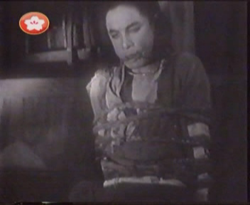
- Bị trói vào cột, A Phủ nhai đứt hai vòng dây mây định trốn thoát
→ Tinh thần phản kháng là cơ sở cho việc giác ngộ Cách mạng nhanh chóng sau này.

Slide 42
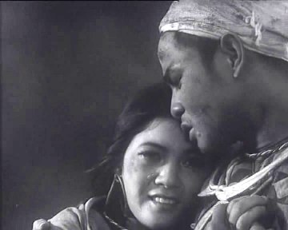
➔ Nghệ thuật xây dựng nhân vật rất đặc trưng:
- Nét khác nhau giữa hai nhân vật:
+ Mị: được khắc họa với sức sống tiềm tàng bên trong tâm hồn.
+ A Phủ: được nhìn từ bên ngoài, tính cách được bộc lộ ở hành động, vẻ đẹp hiện lên qua sự gan góc, táo bạo, mạnh mẽ.

Slide 43
II. ĐỌC – HIỂU VĂN BẢN
- Nét giống nhau:
+ Tính cách của những người dân lao động miền núi
+ Mị: Bề ngoài lặng lẽ, âm thầm, nhẫn nhục nhưng bên trong luôn sôi nổi, ham sống, khao khát tự do và hạnh phúc.
+ A Phủ: Táo bạo, gan góc mà chất phác, tự tin.
=> Cả hai: là nạn nhân của bọn chúa đất, quan lại tàn bạo nhưng trong họ tiềm ẩn sức mạnh phản kháng mãnh liệt.

Slide 44
III. TỔNG KẾT
1. Nội dung: Giá trị hiện thực, nhân đạo sâu sắc.
- Cảm thông sâu sắc với nỗi khổ vật chất và nỗi đau tinh thần của các nhân vật Mị và A phủ dưới chế độ thống trị của phong kiến miền núi.
- Khám phá sức mạnh tiềm ẩn của những nạn nhân: niềm khát khao hạnh phúc, tự do và khả năng vùng dậy để tự giải phóng.

Slide 45
III. TỔNG KẾT
2. Nghệ thuật:
- Khắc họa nhân vật: sống động và chân thực.
- Miêu tả tâm lí nhân vật: sinh động, đặc sắc (diễn biến tâm trạng của Mị trong đêm tình mùa xuân và đem Mị cắt dây trói cho A Phủ).
- Quan sát, tìm tòi: Có những phát hiện mới lạ trong phong tục, tập quán (tục cưới vợ, trình ma, đánh nhau, xử kiện, ốp đồng, đêm tình mùa xuân, cảnh uống rượu ngày tết…).

Slide 46
III. TỔNG KẾT
2. Nghệ thuật:
- Nghệ thuật kể chuyện: uyển chuyển, linh hoạt, mang phong cách truyền thống nhưng đầy sáng tạo (kể theo trình tự thời gian nhưng có đan xen hồi ức, vận dụng kĩ thuật đồng hiện của điện ảnh ….).
- Ngôn ngữ: giản dị, phong phú, đầy sáng tạo, mang bản sắc riêng.
- Giọng điệu: trữ tình, lôi cuốn người đọc.

